Slide 1
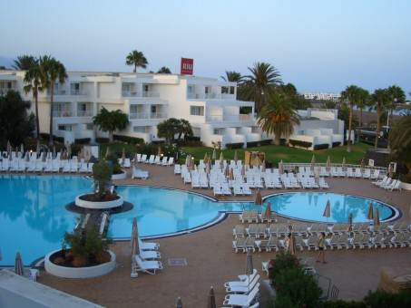
HOTEL COSTA AZUL
C/ Canonigo Manuel Penalva num. 12
C.P. 03002 Alicante
Tel: +34 965417002
reservas@hotelcostaazul.com
Habitaciones | Precio (no miembros) | Precio (miembros)
Doble Vista Mar | £120 | £109
Triple Vista Mar | £150 | £139
Doble Vista Jardin | £110 | £99
Individual (1 cama) | £80 | £70
Individual (2 camas) | £70 | £60
Extra
Gimnasio | £12 | £8
Spa-Balneario | £30 | £20
Piscina | £8 | £6

